Slide 1



Slide 2

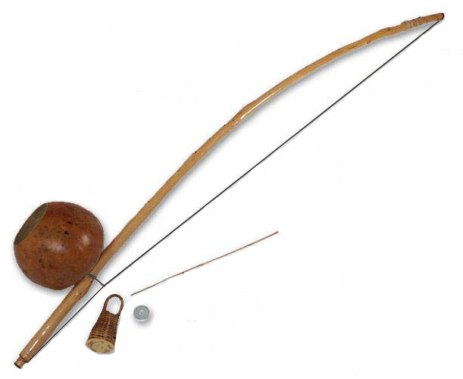
Najprimitívnejší strunový hudobný nástroj. Je to vlastne strelecký luk, na ktorom vzniká tón brnkaním
na napätej tetive. Dodnes sa používa v južnej Afrike.

Slide 3

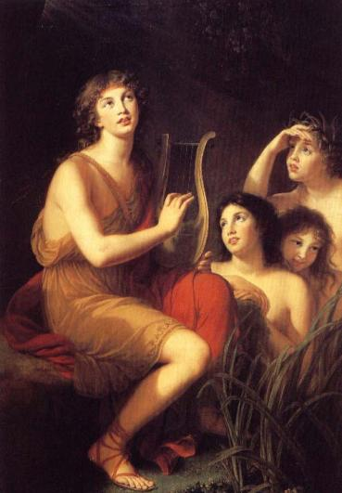
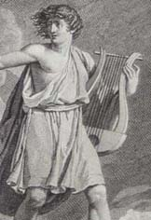
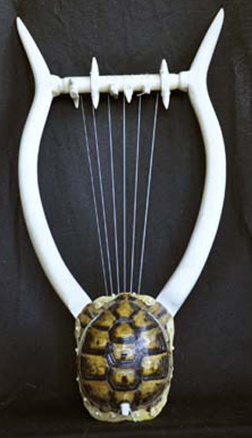

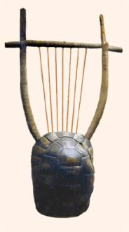
starogrécky rámový brnkací hudobný nástroj, pôvodne bol zhotovený z korytnačieho panciera a dvoch zvieracích
rohov spojených priečkou

Slide 4

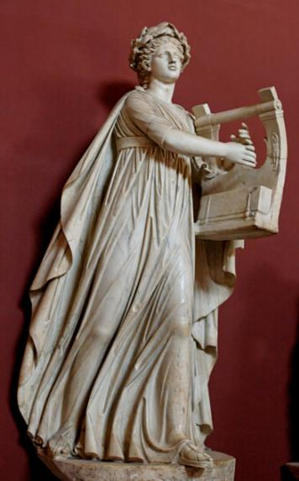
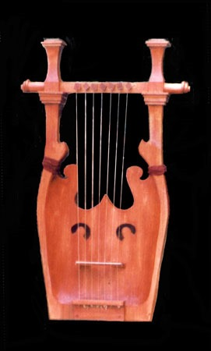
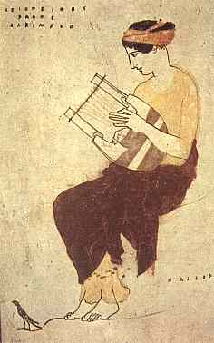
Starogrécky strunový brnkací hudobný nástroj, používal sa na hru umeleckých skladieb. Skladal sa zo zdobenej rezonančnej skrinky s dvoma vybiehajúcimi ramenami spojenými priečkou.

Slide 5

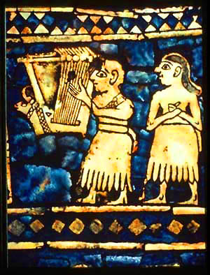
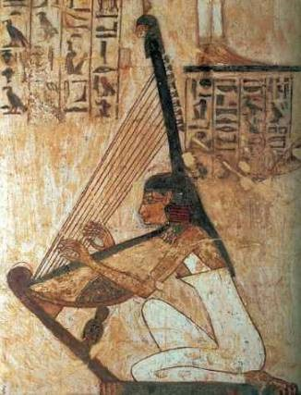

Slide 6
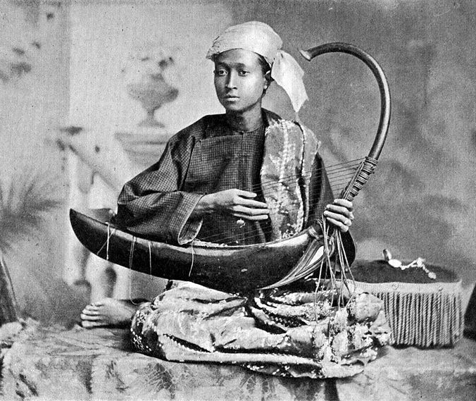
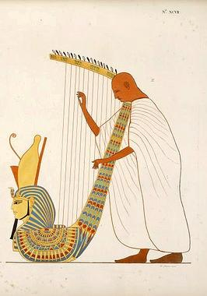
Strunový hudobný nástroj. Je to jeden z najstarších hudobných nástrojov. Nástroje podobné harfe sa prvýkrát objavili už v Mezopotámii a Egypte pred 5 000 rokmi.

Slide 7
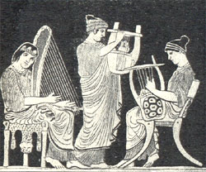

Slide 8

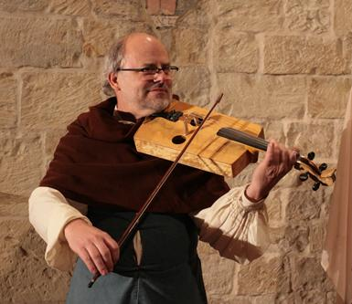
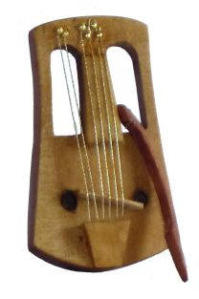
Jeden z najstarších strunových brnkacích hudobných nástrojov keltského pôvodu. V stredoveku sa z neho vyvinul sláčikový nástroj so štyrmi hracími strunami.

Slide 9
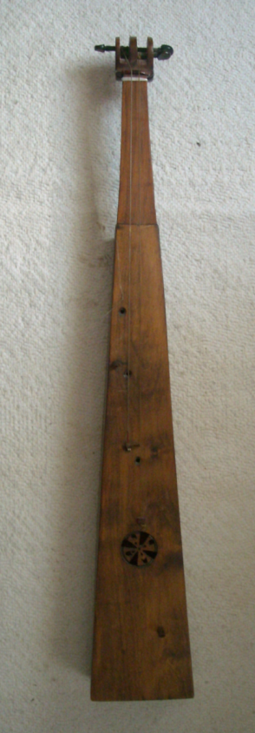
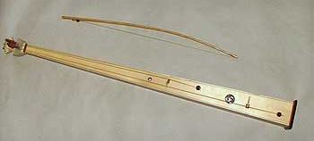

Trumšajt sa vyvinul z monochordu, ktorý sa používal už v starom Grécku. Nástroj tvorí drevená ozvučná skriňa, ktorá býva niekedy dlhá viac ako dva metre. Trumšajt máva jednu, dve a niekedy aj viac strún.

Slide 10

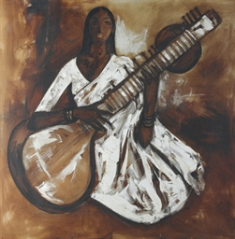
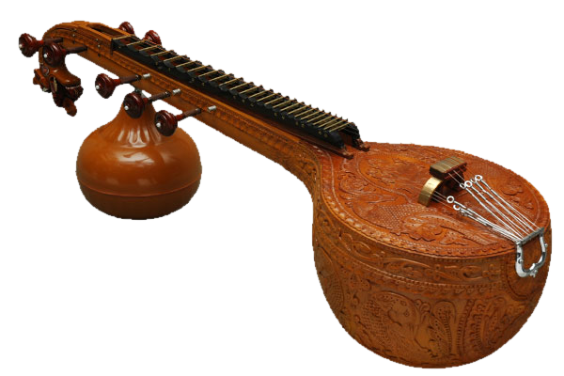
Strunový brnkací hudobný nástroj. Pochádza zo starovekej Inde. Používal sa predovšetkým v indickej klasickej hudbe.

Slide 11

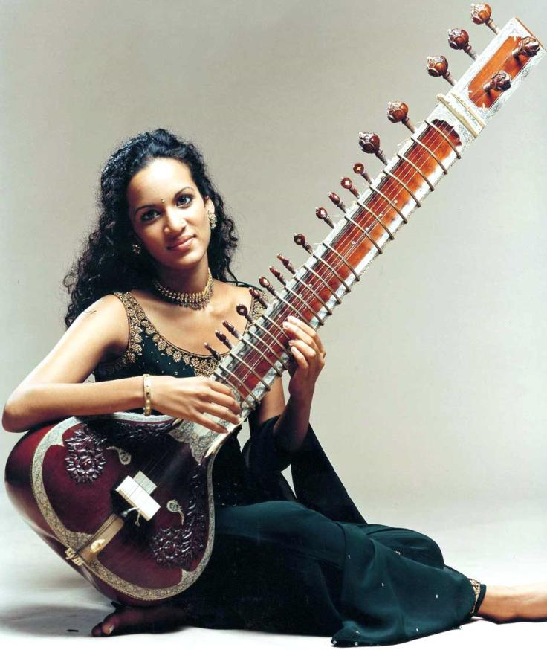
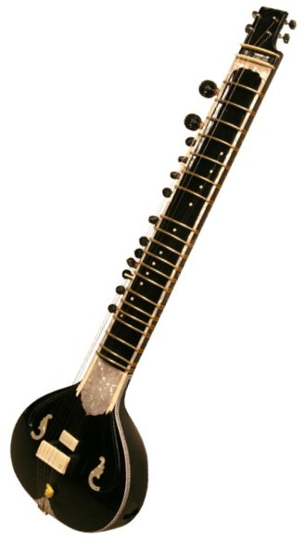

Slide 12

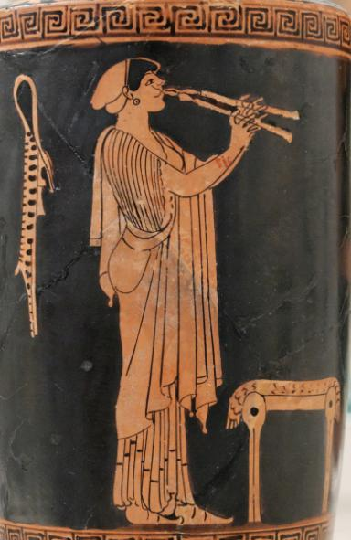
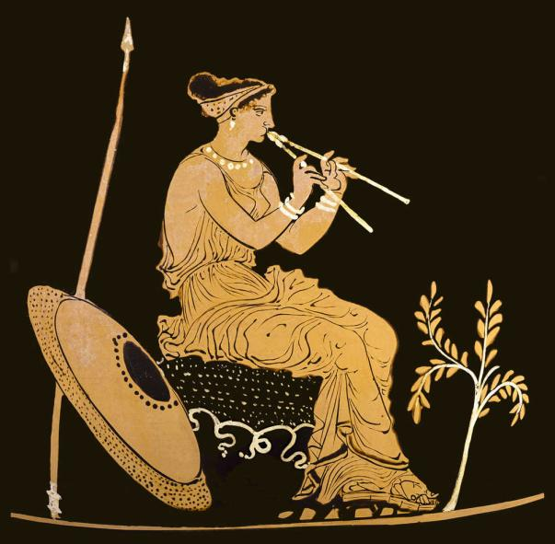
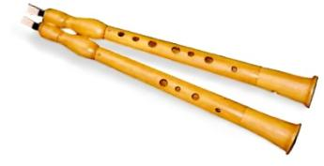
Starogrécky dvojjazýčkový drevený dychový
hudobný nástroj s hmatovými dierkami, na ktorých
bol mechanizmus podobný klapkám.

Slide 13

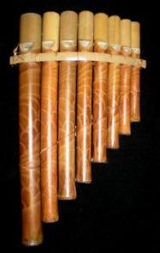
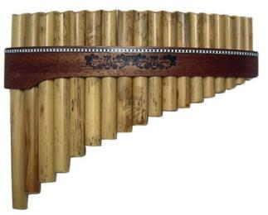
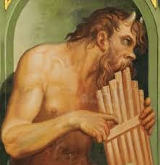
Staroveký ľudový dychový hudobný nástroj. Ešte dnes je rozšírený
u východoeurópskych národov. Je zložený
z viacerých nerovnako dlhých píšťal usporiadaných podľa veľkosti.
(PANOVA FLAUTA)

Slide 14

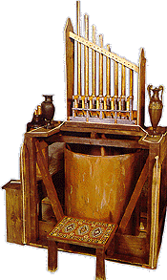
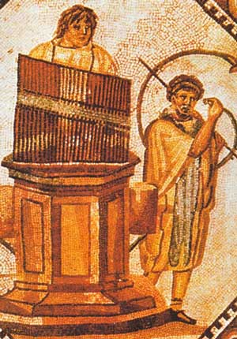
Pôvod má
v starovekom Grécku. Tón vznikal tlakom studenej alebo teplej vody.

Slide 15

Mgr. Denisa Sviatková 2014

